Slide 1
Lab scale SSF Δοκιμή διαφορετικών ποσοτήτων του mix
Mix Progen
0, 1, 2, 4, 8 mL

Slide 2
Πειραματική Διαδικασία
Πειράματα με σταθερή αραίωση 1:3 (200 g FW, 600 g Νερό) και θερμοκρασία 35 C. Δοκιμή διάφορων ποσοτήτων ενζύμου (0, 1, 2, 4, 8 mL).
Δείγματα στις 0, 24, 48 και 72 ώρες
Ανάλυσεις HPLC, pH, EC, sCOD (sCOD έγινε μόνο αρχικό και τελικό)
Σύγκριση των ποσοτήτων μεταξύ τους και σύγκριση των 2 mL με το πείραμα στους 45 C

Slide 3
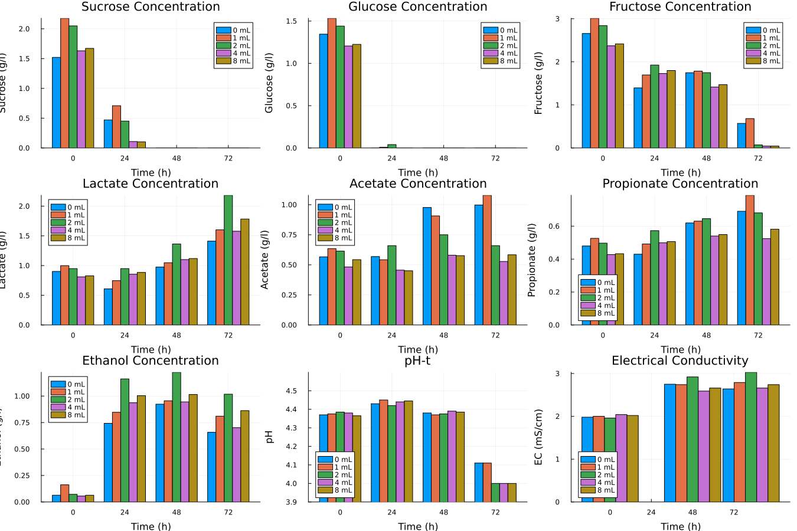
Συγκριτικά διαγράμματα με βάση την ποσότητα του μιξ – Bar Plots

Slide 4
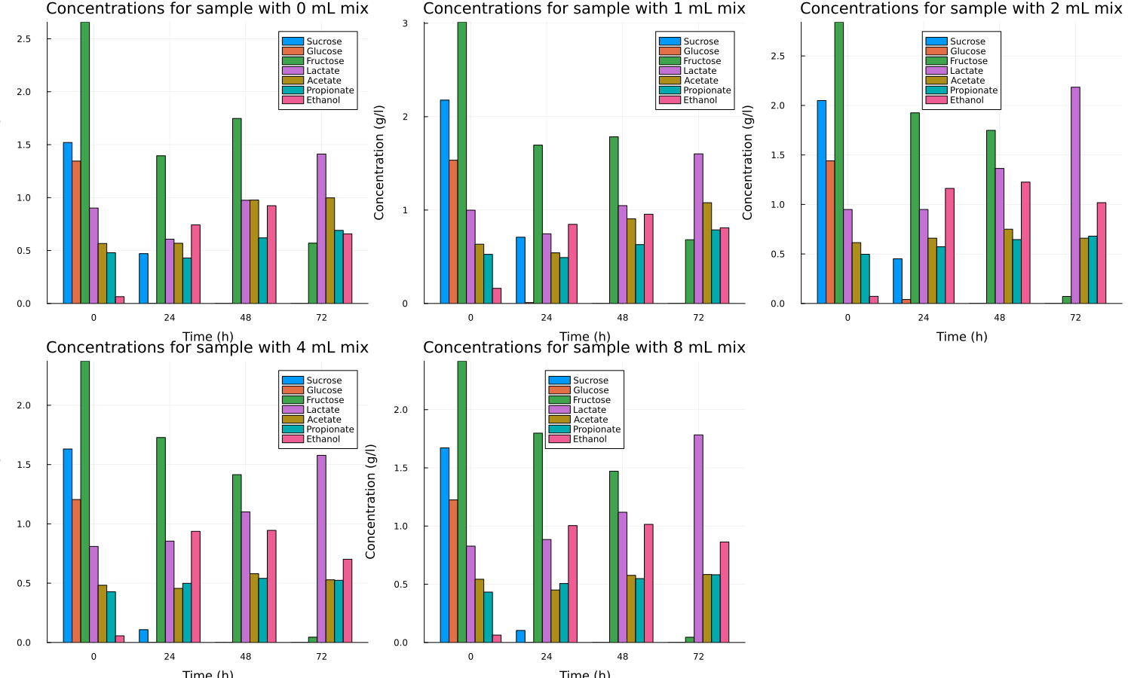
Διαγράμματα Συγκεντρώσεων ανά ποσότητα μιξ – Bar Plots

Slide 5
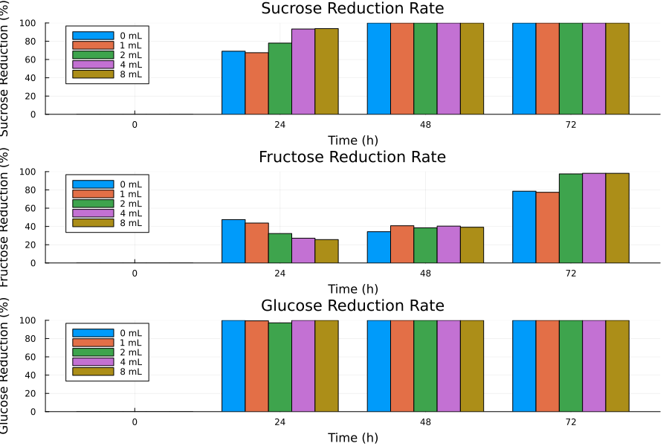
Reduction Rate Σακχάρων – Bar Plots

Slide 6
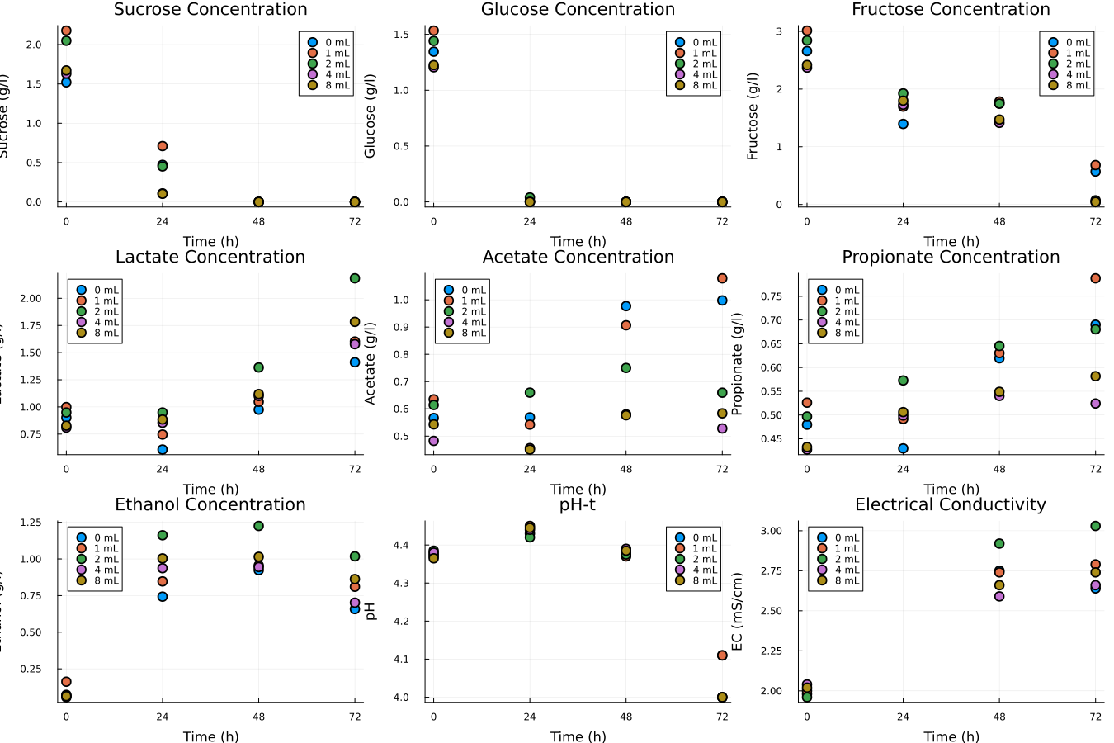
Συγκριτικά διαγράμματα με βάση την ποσότητα του μιξ – Scatter Plots

Slide 7
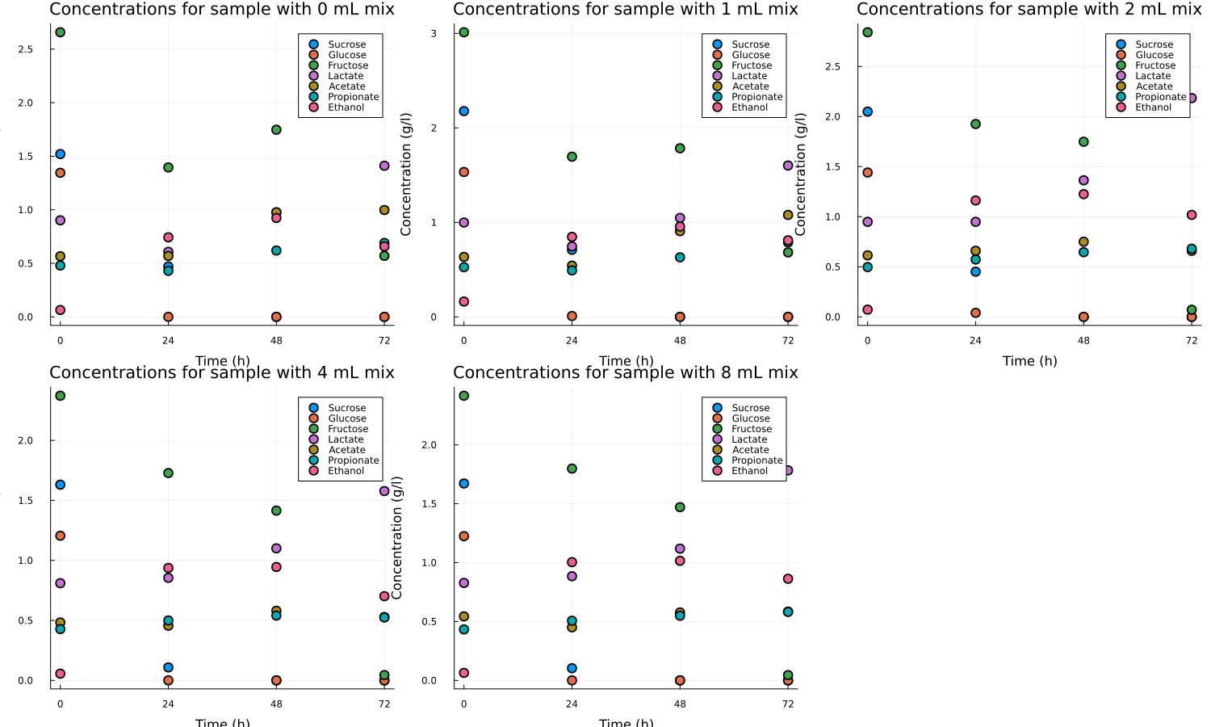
Διαγράμματα Συγκεντρώσεων ανά ποσότητα μιξ – Scatter Plots

Slide 8
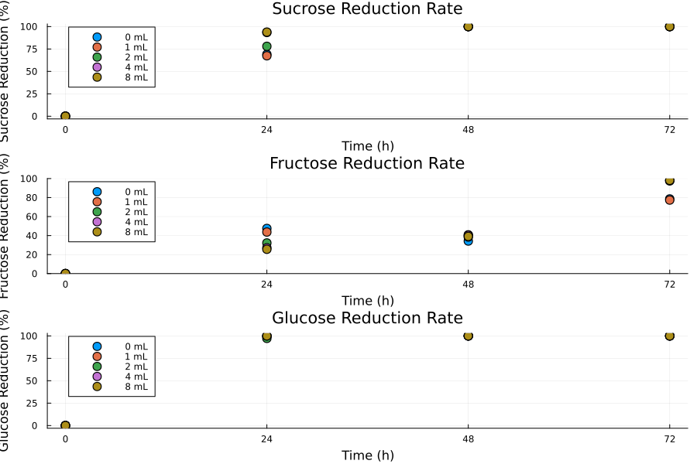
Reduction Rate σακχάρων – Scatter Plots

Slide 9
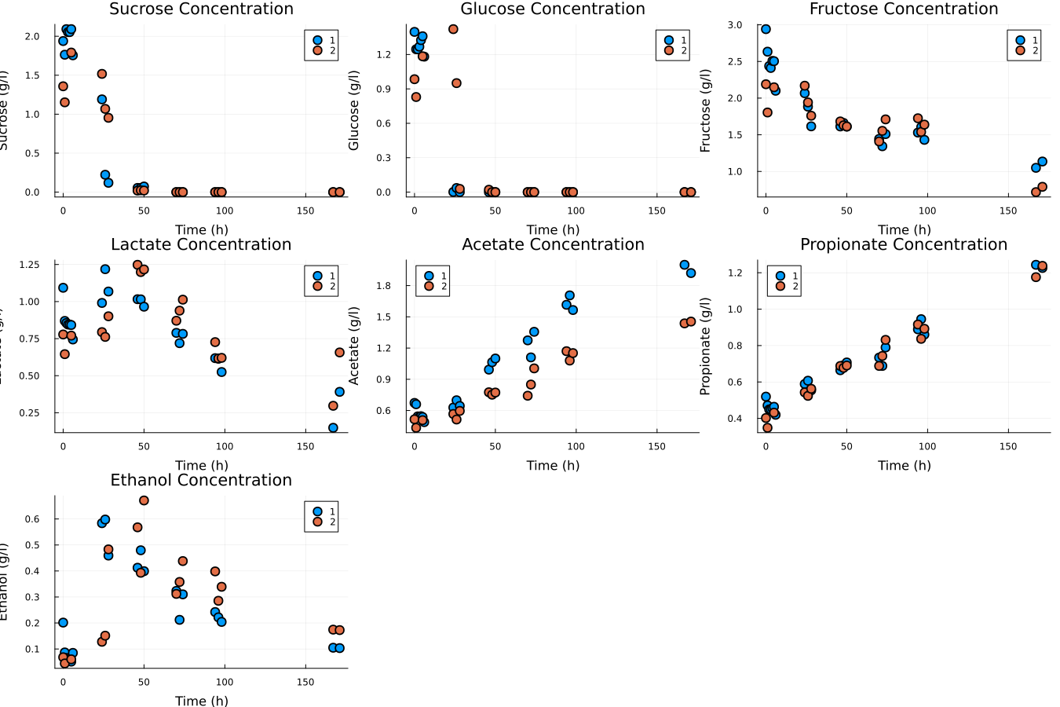
Υπενθύμιση αποτελεσμάτων του κινητικού πειράματος (45 C θερμοκρασία, 2 mL mix, 2 επαναλήψεις)

Slide 10
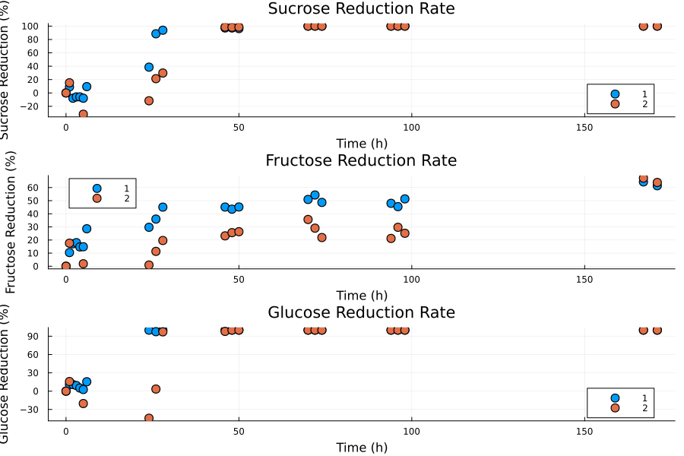
Reduction rate σακχάρων στο κινητικό πείραμα

Slide 11
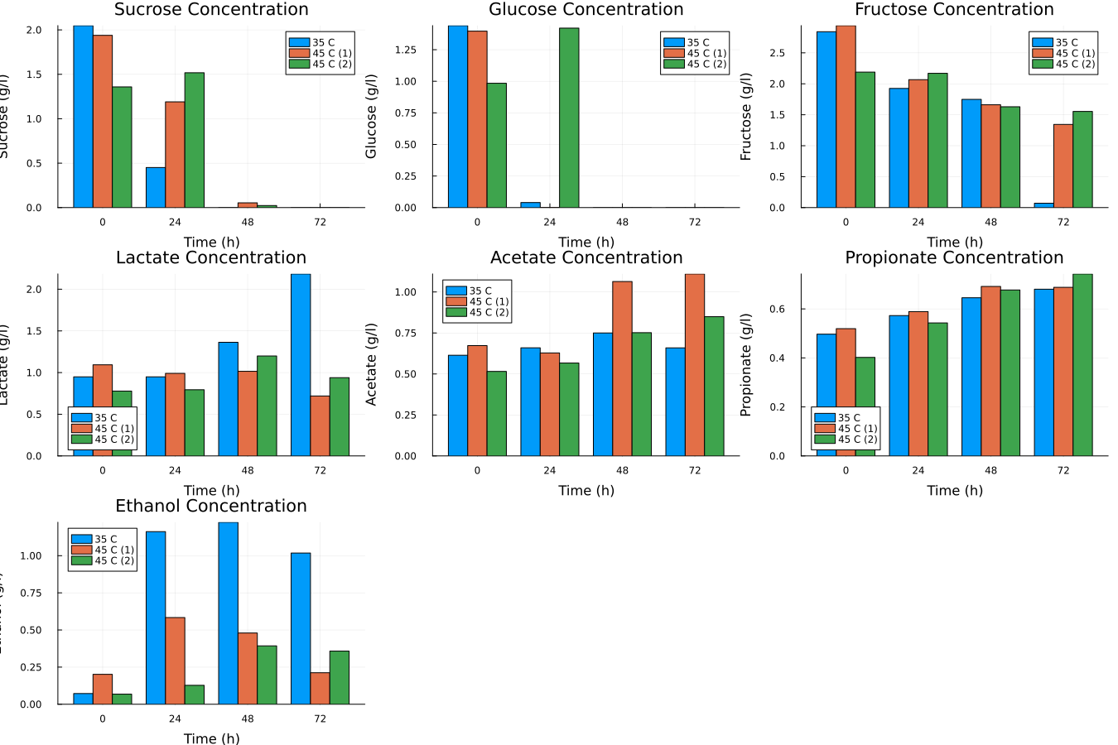
Συγκριτικά Διαγράμματα με βάση την θερμοκρασία

Slide 12
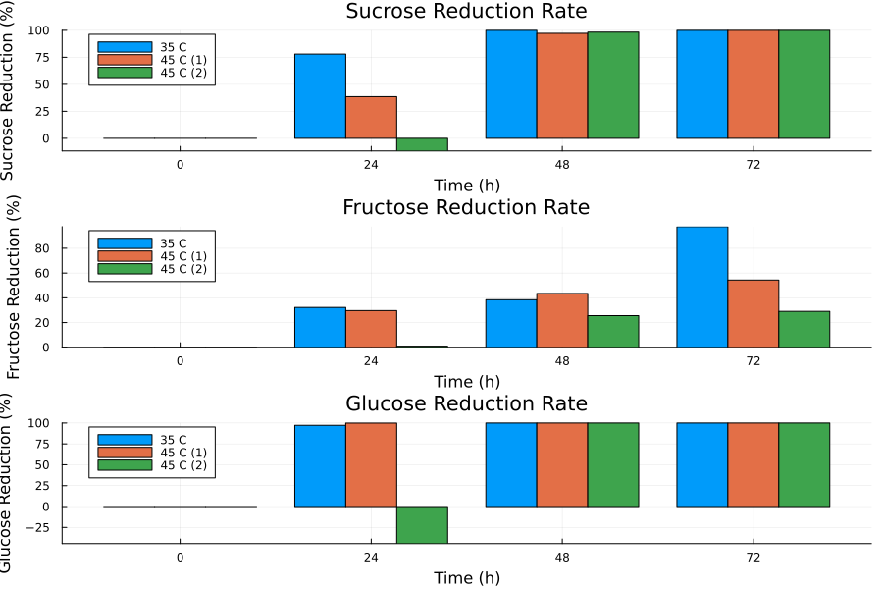
Reduction Rate Σακχάρων – Σύγκριση Θερμοκρασιών

Slide 13
Συμπεράσματα – Κατανάλωση σακχάρων, pH, Αγωγιμότητα
Η γλυκόζη τελειώνει πολύ κοντά στις 24 ώρες πειράματος και στις δύο θερμοκρασίες. Για θερμοκρασία 35 C το όργανο μετράει γλυκόζη σε όλα τα πειράματα στις 24 ώρες, αλλά η καμπύλη μας βγάζει ότι αυτή η συγκέντρωση είναι αρνητική (άρα είναι πολύ κοντά στο 0). Μόνη εξαίρεση αποτελεί το πείραμα με 8 mL, όπου το οργάνο δεν μπορεί να ανιχνεύσει γλυκόζη στις 24 ώρες άρα τελείωσε νωρίτερα. Στους 45 C, στη μία επανάληψη η γλυκόζη έχει τελειώσει στις 24 ώρες και στην άλλη στις 26 ώρες περίπου.
Η σακχαρόζη τελειώνει μετά τις 24 ώρες, αλλά μέχρι τότε έχει καταναλωθεί ένα σημαντικό ποσόστο.
Η φρουκτόζη μπορεί να καταναλωθεί πλήρως στους 35 C αλλά πιο αργά από τα άλλα σάκχαρα (στις 72 h η συγκέντρωση ήταν κοντά στο 0). Στους 45 C, καταναλώνεται και πάλι με αργό ρυθμό, αλλά ακόμη και σε 171 h δεν καταναλώθηκε πλήρως αλλά μόνο περίπου κατά τα 2/3. Αυτό ίσως σημαίνει ότι οι μικροοργανισμοί που μπορούν να την μεταβολίσουν είναι μεσόφιλοι.
Το pH έχει μία μικρή μείωση κατά τις πρώτες 48 ώρες, αλλά μετά αρχίζουν να παράγονται περισσότερα οξέα και μειώνεται σημαντικά.
Η ηλεκτρική αγωγιμότητα έχει μία μικρή αύξηση κατά την διάρκεια του πειράματος

Slide 14
Συμπεράσματα – Προιόντα
Η προσθήκη 1 ml mix διαφοροποιήθηκε σχετικά λίγο από το 0 ml που σημαίνει ότι μάλλον χρειάζεται περισσότερη ποσότητα για να γίνει αισθητή η ύπαρξη τους. Επίσης οι ποσότητες 4 και 8 mL φάνηκε να έχουν αμελητέα ή και αρνητική επίδραση στο σύστημα σε σχέση με το 2 ml.
Βασικότερο προιόν της γλυκόζης αποτελεί η αιθανόλη καθώς παρατηρείται μία μεγάλη αύξηση της στο 24ωρο. Οι μικροοργανισμοί που κάνουν την μετατροπή αυτή είναι μεσόφιλοι καθώς στους 35 C γίνεται καλύτερα. Βέβαια, στις 48 ώρες παρατηρείται αύξηση και των οξέων χωρίς να μειωθεί σημαντικά κάποια ένωση, οπότε το μονοπάτι που ακολουθείται παράγει αιθανόλη με ένα συμπροιόν (είτε γαλακτικό ή οξικό οξύ).
Το προπιονικό οξύ είναι το λιγότερο ευαίσθητο προιόν στις μεταβολές της ποσότητας του μιξ αλλά και της θερμοκρασίας. Παράγεται μάλλον από αναγωγή μίας ποσότητας του γαλακτικού οξέος που παράγεται.
Οι μικροοργανισμοί που υπάρχουν στα food waste μπορούν να παράξουν κάθε ένα από τα προιόντα που μετράμε, οπότε οι μικροοργανισμοί του μιξ φαίνεται να αλλάζουν μόνο τους ρυθμούς παραγωγής και όχι το προφίλ προιόντων.

Slide 15
Συμπεράσματα – Μεταβολικά Μονοπάτια
Όπως αναφέρθηκε, το μονοπάτι που ακολουθείται φαίνεται να έχει μεγάλη παραγωγή αιθανόλης, η οποία φαίνεται στις 24 ώρες αλλά δείχνει να συνοδεύεται από την παραγωγή κάποιου οξέος. Τα δύο βασικά μονοπάτια στα οποία συμβαίνει αυτό είναι το heterolactic fermentation και το acetate-ethanol type fermentation. Βιβλιογραφικά ξέρουμε πως και τα δύο λειτουργούν σε αρκετά όξινα pH αλλά το heterolactic fermentation έχει μεγαλύτερη ανοχή σε όξινο pH (όριο περίπου το 3.2 σε αντίθεση με 4 από το άλλο). Με βάση το πείραμα υπάρχουν και τα δύο σε διαφορετικές αναλογίες. Σε μικρή ποσότητα μιξ, στους 35 C, το οξικό οξύ φαίνεται να είναι το κύριο συμπροιόν. Αν η ποσότητα όμως αυξηθεί, το γαλακτικό οξύ αρχίζει να υπερισχύει ως βασικό μεταβολικό προιόν. Στους 45 C, το οξικό υπερισχύει ακόμη και σε μεγάλη ποσότητα μιξ. Συμπέρασμα είναι πως οι οξικογόνοι είναι θερμόφιλοι ενώ οι μικροοργανισμοί που παράγουν γαλακτικό είναι μεσόφιλοι. Επίσης οι 2 ομάδες αυτές δρουν ανταγωνιστικά, καθώς οι οξικογόνοι μπορούν να χρησιμοποιήσουν το γαλακτικό οξύ ως υπόστρωμα αλλά αν ο ρυθμός τους είναι αργός, μπορεί να συσσωρευτεί πολύ γαλακτικό οξύ και να υπερισχύσει αυτό ως προιόν.

